Slide 1
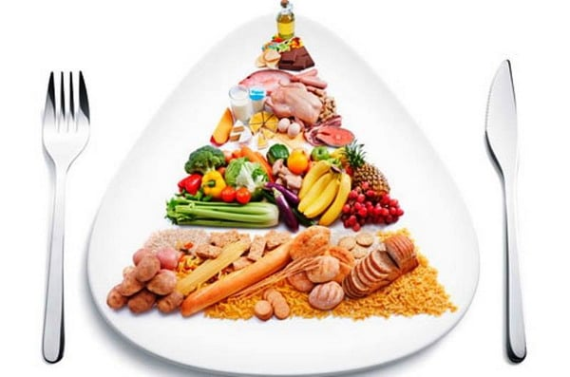
Առողջ և անառողջ սնունդ

Slide 2
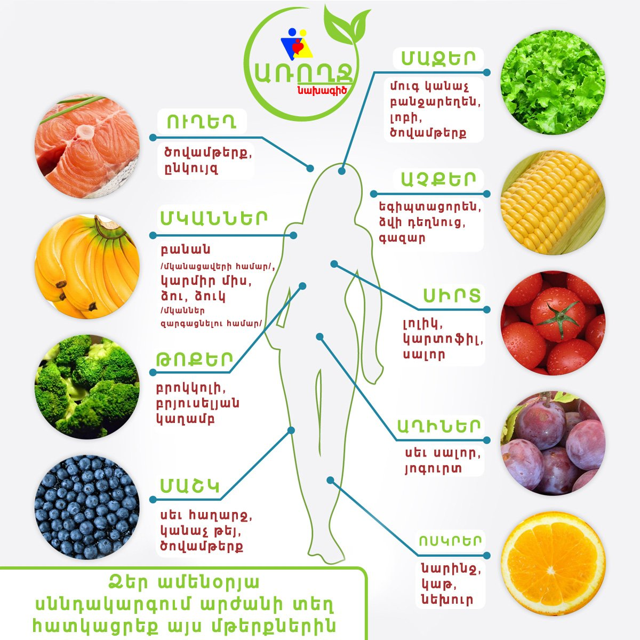
Առողջ Սնունդ
Առողջ է համարվում այնպիսի սննդակարգ, որն ապահովում է օրգանիզմը բավարար քանակությամբ բոլոր անհրաժեշտ սննդանյութերով, վիտամիններով, ջրով, հանքային աղերով և էներգիայով (կալորիաներով): Որոշ նյութեր կարող են սինթեզվել մարդու օրգանիզմում, սակայն մեզ անհրաժեշտ նյութերի մեծ մասը մենք ստանում է սննդի հետ:

Slide 3
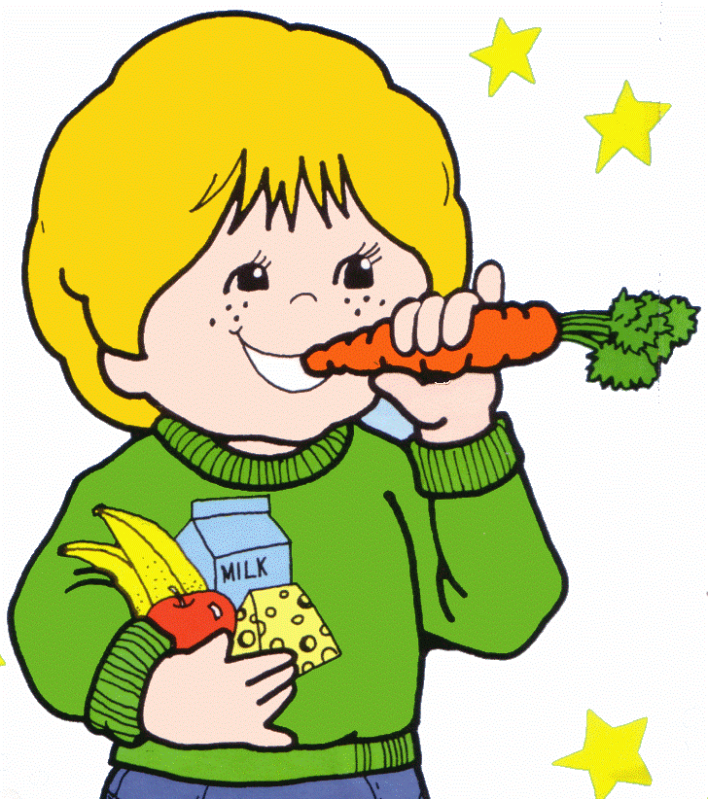
Սննդակարգում պետք է ընդգրկվեն տարբեր մթերքներ: Միայն սննդակարգի բազմազանության պարագայում հնարավոր է օրգանիզմն ապահովել անհրաժեշտ բոլոր նյութերով:

Slide 4
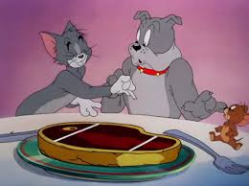
Միս
🥩 Ի՞նչու է միսը օգտակար
Միսը՝ հավ, տավար, ձուկ կամ հնդկահավ, ուժեղ ու սննդարար ուտելիք է։ Այն օգնում է, որ մեր մարմինը աճի ու առողջ մնա։
🟢 Միսը մեզ տալիս է՝
💪 Ուժ և մկաններ
🧠 Բարի միտք ու ուշադրություն
🩸 Արյան ճիշտ շրջանառություն
🛡️ Իմունիտետ՝ հիվանդություններից պաշտպանվելու համար
Միսը հատկապես պետք է երեխաներին, որովհետև նրանք աճում են ու շարժվում շատ։ Բայց ամեն ինչի նման՝ չափավոր ու ճիշտ պատրաստվածն է օգտակար։

Slide 5
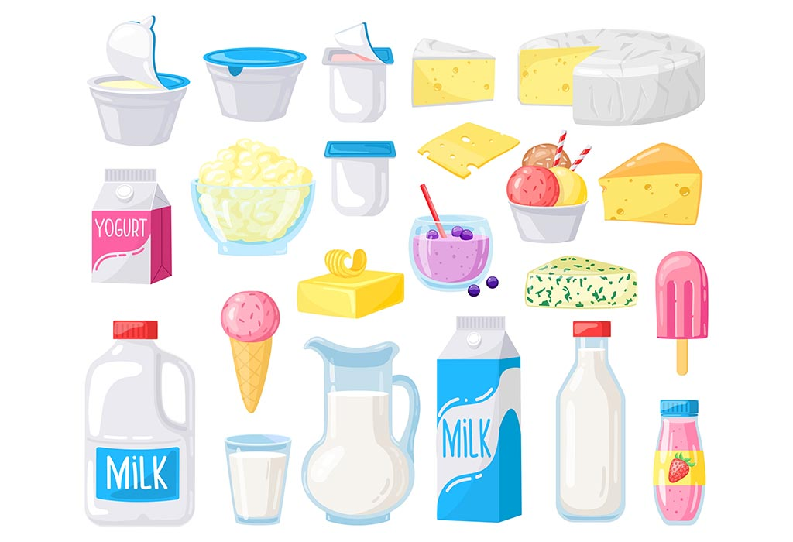
Կաթնամթերք
🥛 Ի՞նչու է կաթնամթերքը կարևոր
Կաթնամթերքը՝ կաթ, մածուն, պանիր, թան, շատ օգտակար սնունդ է, որը օգնում է, որ մեր մարմինը լինի ուժեղ ու առողջ։
🟢 Այն տալիս է մեզ՝
🦴 Ուժեղ ոսկորներ և ատամներ (կալցիումի շնորհիվ)
💪 Սպիտակուց՝ մկանների համար
🧠 Վիտամիններ՝ ուղեղի լավ աշխատանքի համար
😊 Լավ մարսողություն (հատկապես մածունը)
Կաթնամթերքը շատ կարևոր է աճող երեխաների համար։ Բայց կարևոր է ընտրել թարմ, բնական և չշատ քաղցր տարբերակներ։

Slide 6
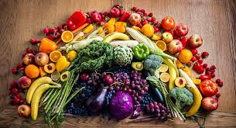
Միրգ և բանջարեղեն
🍎🥕 Մրգեր ու բանջարեղեն
Մրգերն ու բանջարեղենները շատ կարևոր են, որ մենք լինենք ուժեղ, առողջ ու ուրախ։
🟢 Նրանք մեզ տալիս են՝
🍊 Վիտամիններ, որ չհիվանդանանք
🥦 Թելանյութ, որ փորիկը լավ աշխատի
🍇 Բնական շաքար ու էներգիա
🥒 Ջուր, որ մարմինը հովանա
🍓 Մրգերը՝ խնձոր, խաղող, բանան, դեղձ, նարինջ
🥕 Բանջարեղենները՝ գազար, վարունգ, բրոկոլի, կաղամբ, լոլիկ
✅ Լավ է ուտել՝
Թարմ, լվացած և օրական մի քանի տեսակի
Բոլոր գույներից՝ կարմիր, կանաչ, դեղին, նարնջագույն...

Slide 7
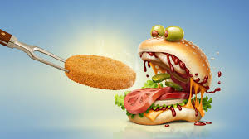
Անառողջ Սնունդ
❌ Անառողջ սննդի մասին
Պարունակում է շատ շաքար, աղ և հագեցած ճարպեր, որոնք վնասում են սրտին ու անոթներին։
Վերամշակված սնունդը հաճախ ունի ավելորդ հավելումներ՝ գունանյութեր, կոնսերվանտներ, համային ուժեղացուցիչներ։
Ապահովում է դատարկ կալորիաներ՝ քիչ վիտամիններով ու հանքանյութերով։
Կարճաժամկետ՝ առաջացնում է էներգիայի անկում, մարսողական խնդիրներ, քնի խանգարումներ։

Slide 8
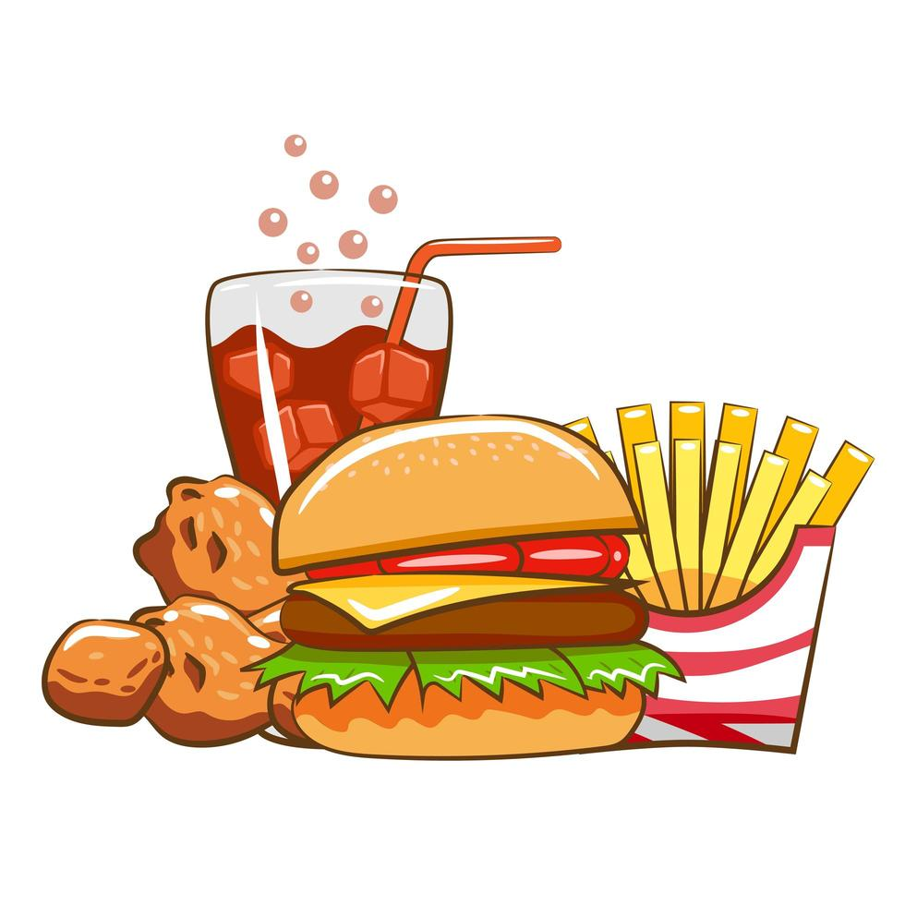
Ֆասթֆուդ
Ֆասթֆուդը՝ բուրգերներ, կարտոֆիլ ֆրի, գազավորված հյութեր ու պիցցան, շատ համով են թվում, բայց հաճախ չեն օգնում մեր մարմնին։
🔴 Դրանք ունեն
Շատ աղ ու շաքար
Շատ յուղ
Քիչ վիտամին
Եթե հաճախ ուտենք, կարող ենք դառնալ հոգնած, ունենալ փորացավ կամ հիվանդանալ։

Slide 9
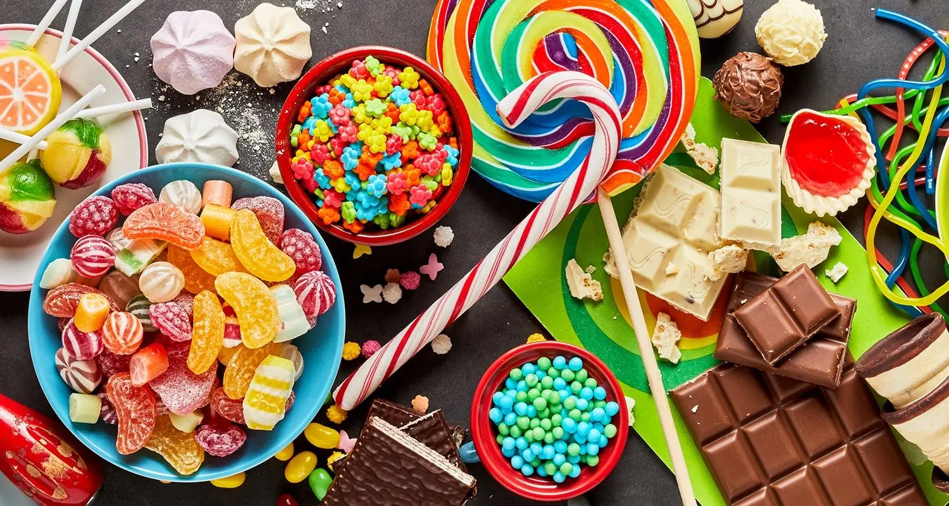
Քաղցրավենիք
🍬 Քաղցրները՝ համով, բայց վնասակար
Քաղցրերը՝ կոնֆետներ, շոկոլադներ, լոլիկով հյութեր ու քաղցրավենիքները, շատ համեղ են թվում։ Բայց եթե շատ ուտենք՝
🔴 Ի՞նչ կարող է պատահել․
🦷 Ատամները կփչանան (կարող են առաջանալ փտածքներ)
🍭 Քաշը կարող է ավելանալ
🩺 Արյան մեջ շաքարը կբարձրանա
😴 Կհոգնենք շուտ և չենք կենտրոնանա դասին
🟢 Փոքր քանակով ուտելը նորմալ է, բայց ամեն օր ու շատ՝ չի կարելի։
Փոխարենը կարող ենք ուտել՝ մրգեր 🍌, չրեր 🍇, ընկույզներ 🥜։

